Slide 1
Жасанды серіктердің қозғалысы.

Slide 2
Білімділік: а) Жасанды серіктер туралы түсінік беру.
б) Жасанды серіктер туралы алған теориялық білімін пайдалана отырып әлемдегі
қозғалысты көз алдына елестетіп, өз бетінше қорытынды жасауын қалыптастыру.
Тәрбиелік: Патриоттық сезімін ашу, іздемпаздыққа бағыттау, жасанды спутниктердің
маңыздылығын және олардың құрылысымен түсіндіру. Этнопедагогикалық тәрбие
беру.
Дамытушылығы: Оқушылардың білімге, өнерге деген қызығушылығын көтеріп, жауапкершілік
пен ұйымшылдыққа, ұлттық ғылыми жетістіктерге деген құрметке,
адамгершілік танымдарын өмірмен байланыстыра отырып, арттыру.

Slide 3




  12-жаттығу.
Берілгені: Формуласы: Шешуі:
Т=365,26 тәулік
R=
т/к

Slide 4
Өткенді еске түсіру.
№ | Формула | Атауы | №
1 |  | Үйкеліс күші
2 |  | Ньютонның ІІІ заңы
3 |  | Тректің реакция күші
4 |  | Серпімділік күші
5 |  | Теңәсерлі күш
6 |  | Ауырлық күші
7 |  | Ньютонның ІІ заңы

Slide 5
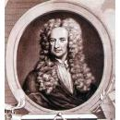

Ұлы физиктер
Г.Галилей И.Ньютон
Notes:
Ұлы физиктер

Slide 6


Slide 7
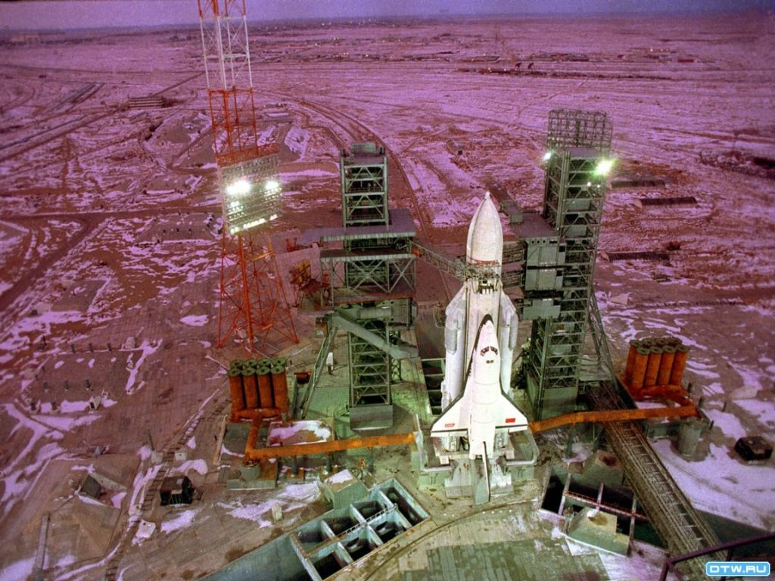
БАЙҚОҢЫР ҒАРЫШ АЙЛАҒЫ
Notes:
БАЙҚОНЫР ҒАРЫШ АЙЛАҒЫ

Slide 8
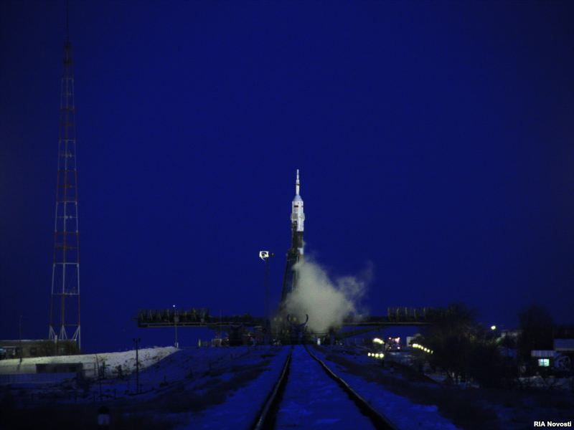
АҚШ. АТЛАНТ МҰХИТЫНЫҢ ЖАҒАЛАУЫНДА ОРНАЛАСҚАН ФЛОРИДА ШТАТЫНДАҒЫ НАСА ҒАРЫШ АЙЛАҒЫ.
Notes:
АҚШ. АТЛАНТ МҰХИТЫНЫҢ ЖАҒАЛАУЫНДА ОРНАЛАСҚАН ФЛОРИДА ШТАТЫНДАҒЫ НАСА ҒАРЫШ АЙЛАҒЫ.

Slide 9
Жер серіктерінің дөңгелек орбита бойымен қозғалуы кезінде үдеуі центрге тартқыш, ал жылдамдығы жанама бойымен бағытталған болады.
Бірінші ғарыштық жылдамдық 7,9 км/с тең. Жер бетінен 200 км биіктікте болады.
Екінші ғарыштық жылдамдық 11,2 км/с тең олардың ұшу орбитасы параболалық траектория болады.
Үшінші ғарыштық жылдамдық 16,7 км/с тең
Айналу периоды 24 сағат болатын Жер серіктері Жер бетінен 36000 км қашықтықта ұшырылады. Олар телекоммуникацияда және дәл уақытты анықтау үшін қажет.

Slide 10
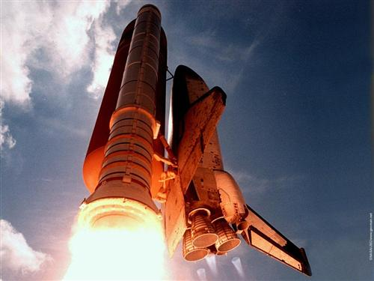
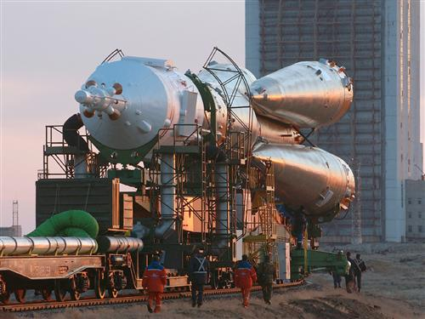

Slide 11
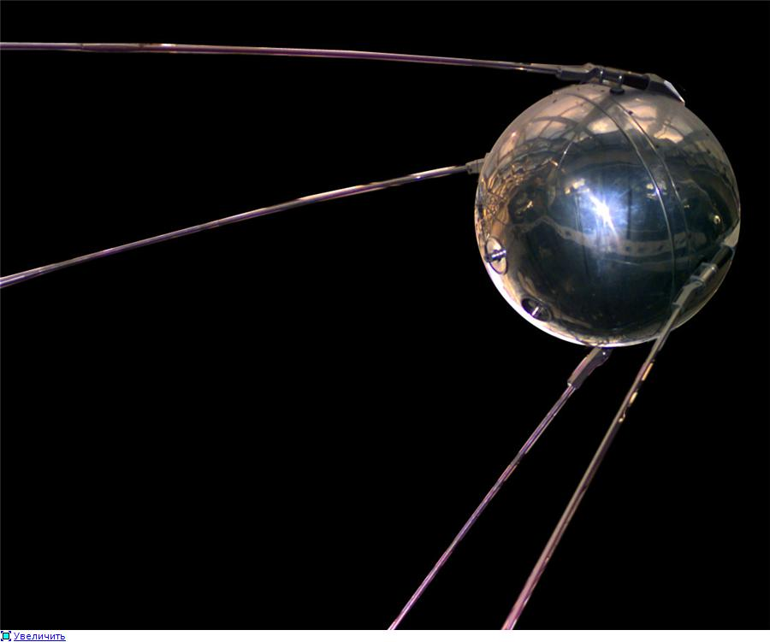
ЖЕРДІҢ ЕҢ БІРІНШІ ЖАСАНДЫ СЕРІГІ.1957 ЖЫЛЫ 4 ҚАРАШАДА ҰШЫРЫЛҒАН. ПС-1 ДЕП АТАЛҒАН.ОЛ ҒАРЫШТА 92 КҮН БОЛДЫ.1958 ЖЫЛДЫҢ ҚАҢТАРДЫҢ 4-ШІ ЖҰЛДЫЗЫНДА ЖАНЫП КЕТТІ.
Notes:
ЖЕРДІҢ ЕҢ БІРІНШІ ЖАСАНДЫ СЕРІГІ.1957 ЖЫЛЫ 4 ҚАРАШАДА ҰШЫРЫЛҒАН

Slide 12
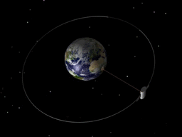

Slide 13
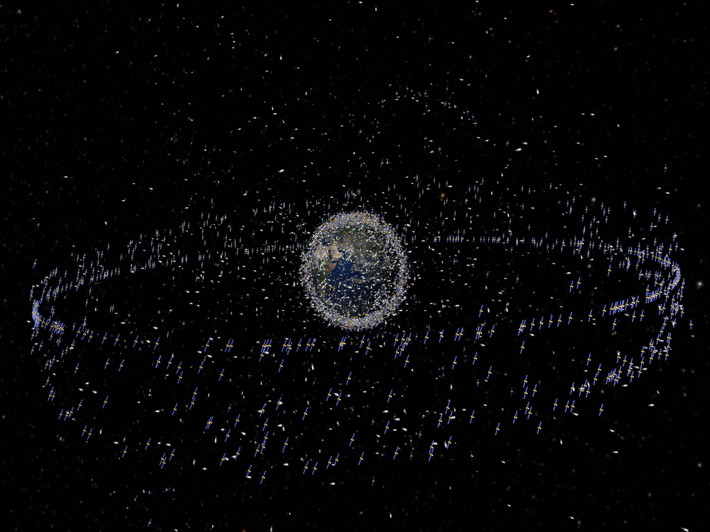

Slide 14
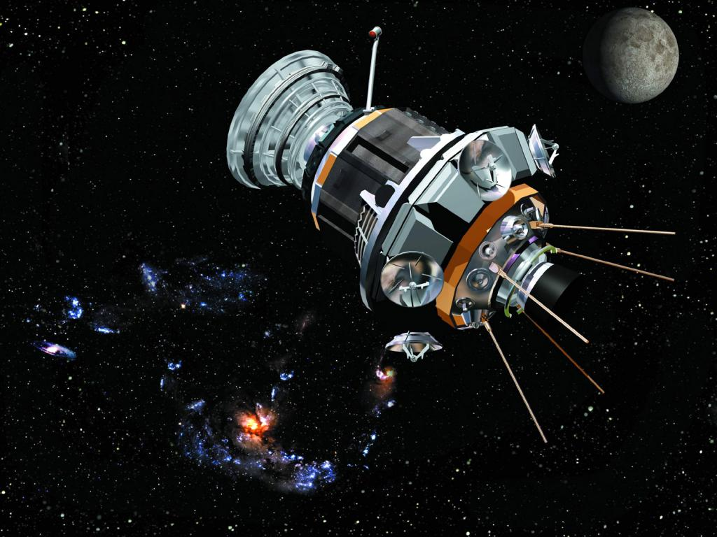
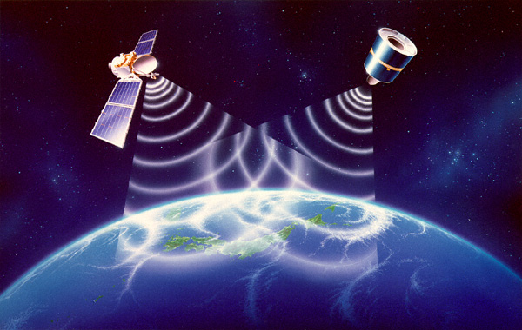

Slide 15
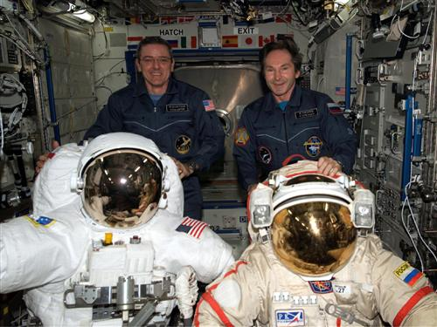

Slide 16
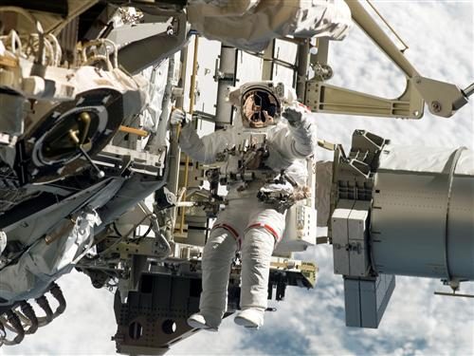

Slide 17
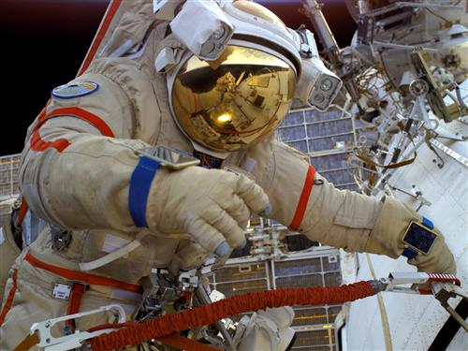

Slide 18
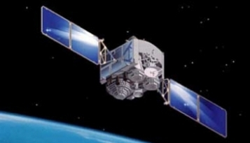
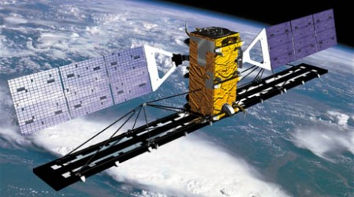
Казсат-1.18 маусым 2006 жыл.
10 жыл жұмыс жасайды деп есептелген ,бірақ ол өз жұмысын 2008 жылы тоқтатты.
Notes:
Казсат-1

Slide 19
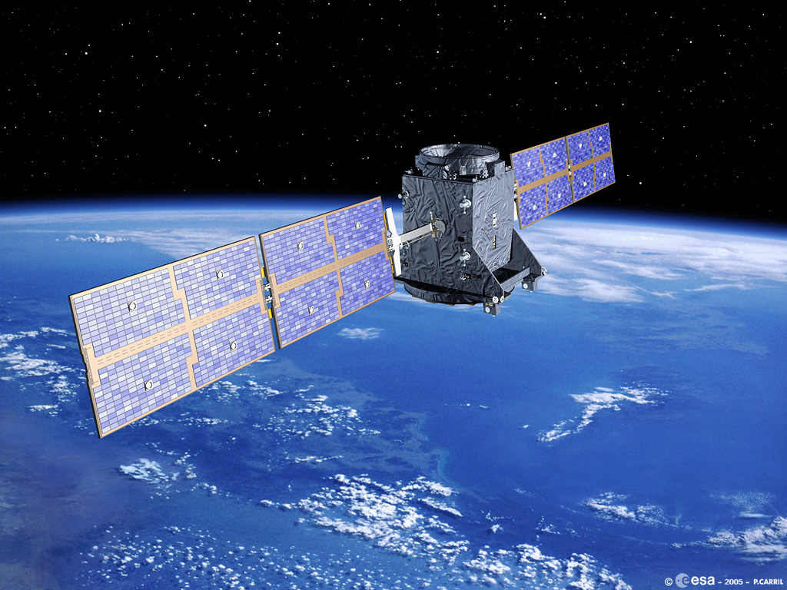
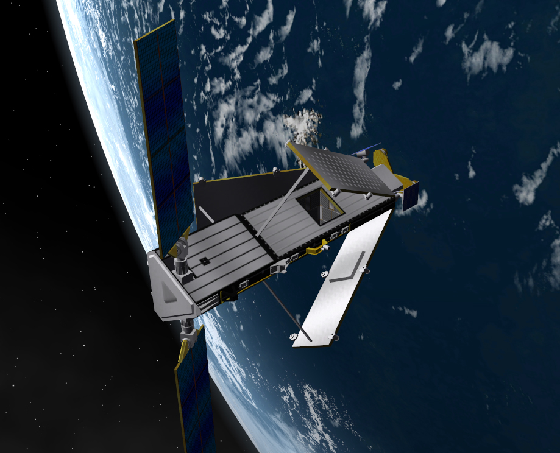
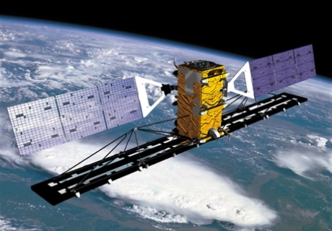
Казсат-2. 16 шілде 2011 жыл. 12,25 жыл жұмыс жасайды.
Казсат-2. 16 шілде 2011 жыл. 12,25 жыл жұмыс жасайды.
Notes:
Казсат-2. 16 шілде 2011 жыл. 12,25 жыл жұмыс жасайды.

Slide 20
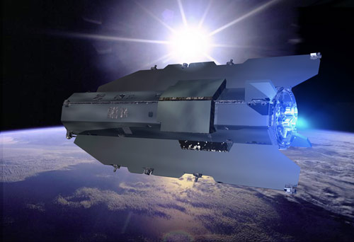
Мұхиттардың ағысын зерттейтін Еуропалық Жер серігі Goce
Notes:
Мұхиттардың ағысын зерттейтін Еуропалық Жер серігі

Slide 21
Тест жұмысы. 5 минут.
1.Серіктің дөңгелек орбита бойымен Жерді айнала қозғалуы кезіндегі жылдамдығы мен үдеуі қалай бағытталған.
а) үдеуі мен жылдамдығы центрге қарай
б) үдеуі жанама бойымен, ал жылдамдығы центрге қарай
в) үдеуі центрге, ал жылдамдығы жанама бойымен
г) үдеуі де, жылдамдығыда жанама бойымен
2. Бірінші ғарыштық жылдамдық берілген серік қалай қозғалады?
а) дөңгелек орбита бойымен
б) парабола бойымен
в) шексіз ұзын соленоид бойымен
г) түзу сызық бойымен
3. Жердің жасанды серігінің айналу периоды 24 сағатқа тең болуы үшін ол Жерден қандай қашықтықта болуы керек?
а) 28000 км
б) 30000 км
в) 36000 м
г) 36000 км
4. Орбита бойымен айналатын Жер серігіне қандай күш әрекет етеді?
а) ауырлық күші
б) бүкіләлемдік тартылыс күші
в) серпімділік күші
г) үйкеліс күші
5. Айналу периоды 24 сағатқа тең серіктер қандай мақсаттарда қолданылады?
а) басқа планеталарды анықтау үшін
б) телекоммуникацияда, дәл уақытты анықтау үшін
в) пайдалы қазбаларды анықтау үшін
г) ауа –райын болжау үшін
Notes:
Жер серіктерінің дөңгелек орбита бойымен қозғалуы кезінде үдеуі центрге тартқыш, ал жылдамдығы жанама бойымен бағытталған болады.

Slide 22
Үйге тапсырма.
§17; 14-жаттығу(4,5);

Slide 23
Назар қойып
тыңдағандарыңызға
рахмет!
Notes:
Назар қойып тыңдағандарыңызға рахмет!

